Slide 1
Государственная итоговая аттестация в 11 классе
Единый государственный экзамен (ЕГЭ) – это основная форма государственной итоговой аттестации выпускников школ Российской Федерации

Slide 2
Основные сведения о ЕГЭ
ЕГЭ проводится во всех субъектах Российской Федерации
Результаты ЕГЭ - результат вступительных испытаний в ВУЗ
ЕГЭ организуется и проводится Федеральной службой по надзору в сфере образования и науки (Рособрнадзор) совместно с органами исполнительной власти субъектов Российской Федерации, осуществляющими управление в сфере образования
Организационным и технологическим обеспечением проведения ЕГЭ на федеральном уровне занимается Федеральный Центр тестирования (ФЦТ), разработкой и экспертизой контрольно-измерительных материалов (КИМ) – ФЕДЕРАЛЬНЫЙ ИНСТИТУТ ПЕДАГОГИЧЕСКИХ ИЗМЕРЕНЕНИЙ (ФИПИ)

Slide 3
Сроки подачи заявления на ГИА-11
Заявление на участие в ЕГЭ с указанием предметов, которые выпускник собирается сдавать, необходимо подать не позднее 1 февраля 2022г.

Slide 4
Особенности ЕГЭ
единые правила проведения,
единое расписание – утверждает Министерство образования и науки РФ,
использование заданий стандартизированной формы (КИМ),
использование специальных бланков для оформления ответов на задания,
проведение письменно на русском языке (за исключением ЕГЭ по иностранным языкам)

Slide 5
Правила и процедура проведения ЕГЭ
ЕГЭ проводится в специальных пунктах проведения экзамена (ППЭ)
В ППЭ нужно приходить с паспортом или другим документом, удостоверяющим личность
В ППЭ выпускников сопровождают уполномоченные представители от образовательного учреждения, в котором они обучаются

Slide 6
Правила и процедура проведения ЕГЭ
ЕГЭ начинается в 10:00 по местному времени
Время начала и окончания экзамена фиксируется на доске.
Ведется видеонаблюдение он-лайн.
Разрешается пользоваться на ЕГЭ
по математике – линейкой
по физике – линейкой и непрограммируемым калькулятором
по химии – непрограммируемым калькулятором
по географии – линейкой, транспортиром, непрограммируемым калькулятором

Slide 7
КЕГЭ
С 2021 года ЕГЭ по информатике проводится полностью на компьютерах и называется КЕГЭ

Slide 8
Правила и процедура проведения ЕГЭ
Использовать на экзамене запрещено:
мобильные телефоны или иные средства связи, любые электронно-вычислительные устройства и справочные материалы и устройства
Также запрещаются:
разговоры
вставания с мест
пересаживания
обмен любыми материалами и предметами
хождение по ППЭ во время экзамена без сопровождения
При нарушении этих правил и отказе в их соблюдении организаторы совместно с членом ГЭК удаляют участника с экзамена с внесением записи в протокол проведения экзамена в аудитории с указанием причины удаления. На бланках проставляется метка о факте удаления с экзамена. Пересдача ЕГЭ для таких участников ЕГЭ предусмотрена только через год.

Slide 9
Правила и процедура проведения ЕГЭ
Участник ЕГЭ, который по состоянию здоровья или другим объективным причинам не может завершить выполнение экзаменационной работы, имеет право досрочно сдать экзаменационные материалы и покинуть аудиторию. Ответственный организатор должен пригласить организатора вне аудитории, который сопроводит такого участника к медицинскому работнику. В случае подтверждения медработником ухудшения состояния здоровья составляется акт о досрочном завершении экзамена по объективным причинам.

Slide 10
Правила и процедура проведения ЕГЭ
Участники ЕГЭ в основные сроки получают уведомление. Проносить уведомление в аудитории ППЭ категорически запрещено.
В уведомлении на ЕГЭ указывается:
предметы ЕГЭ,
адреса пунктов проведения экзамена (далее – ППЭ),
даты и время начала экзаменов,
коды образовательного учреждения и ППЭ
ЭТА ЖЕ ИНФОРМАЦИЯ БУДЕТ ДОСТУПНА НА САЙТЕ ege.spb.ru НАКАНУНЕ ЕГЭ (по паспорту)

Slide 11
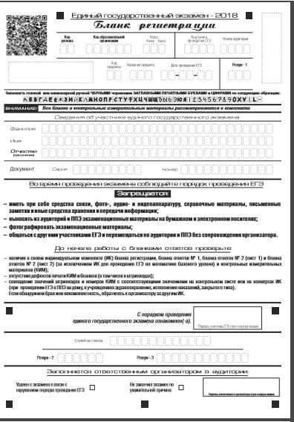
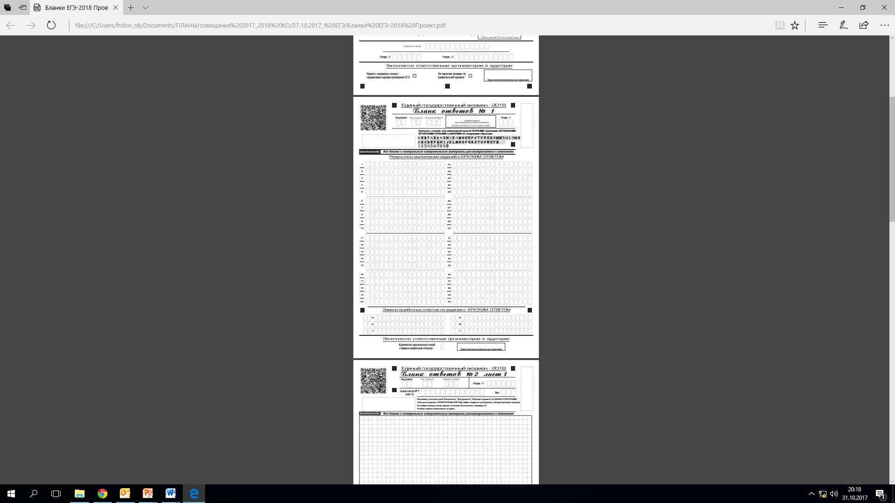
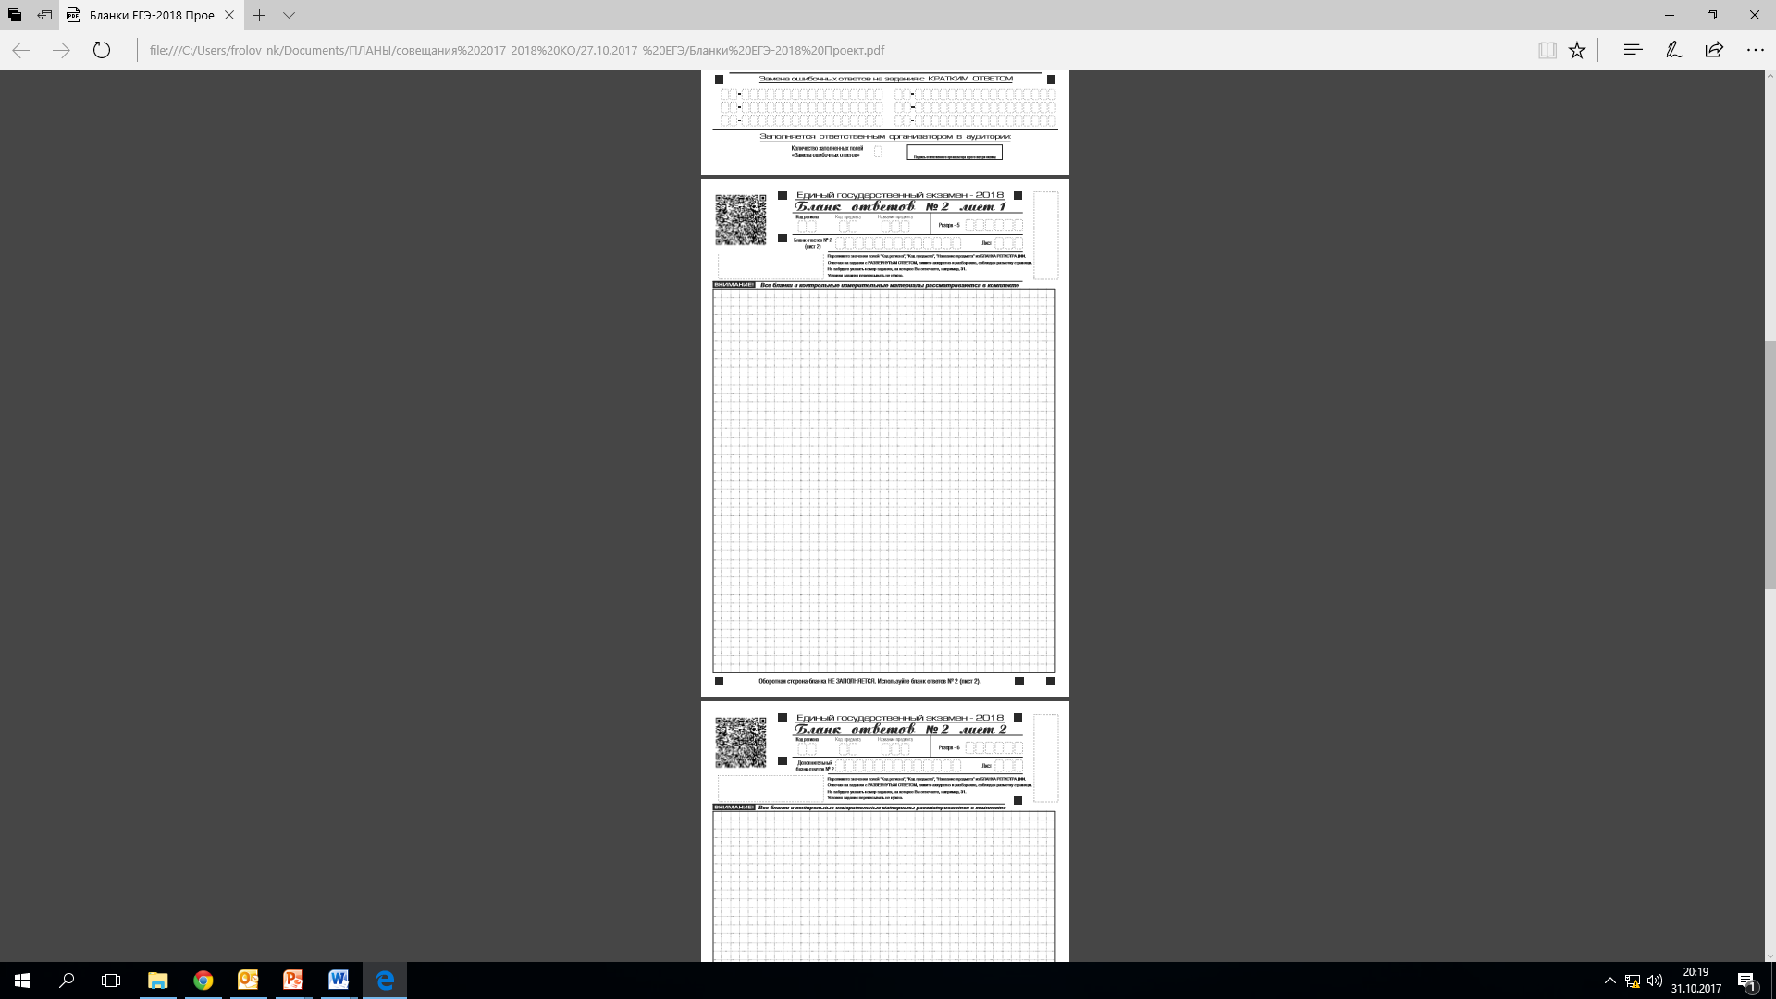
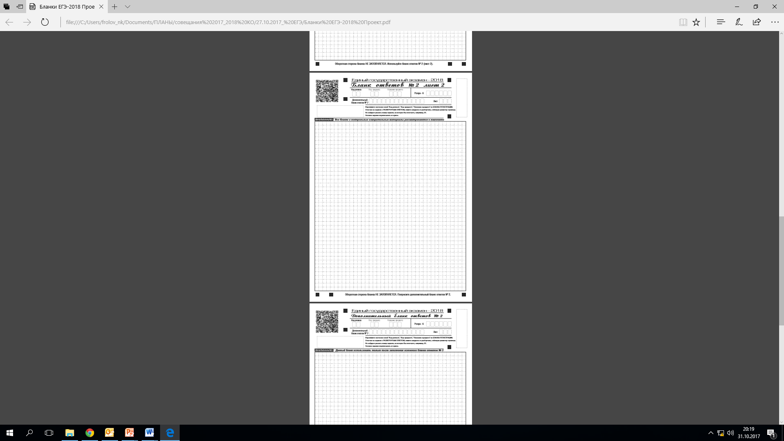
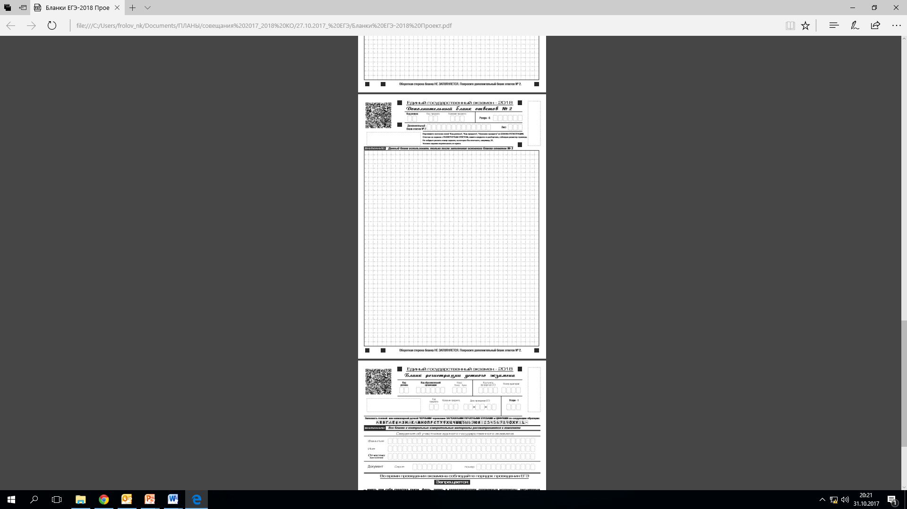
Бланки ЕГЭ

Slide 12
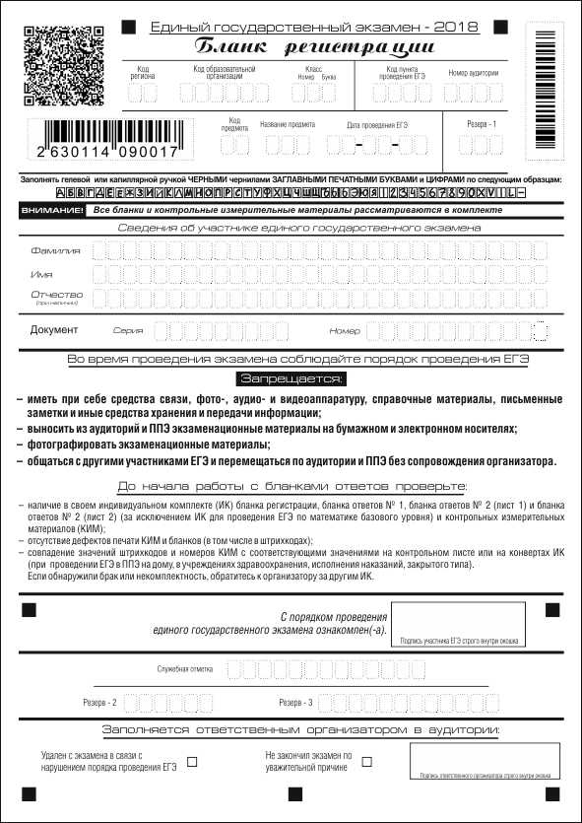
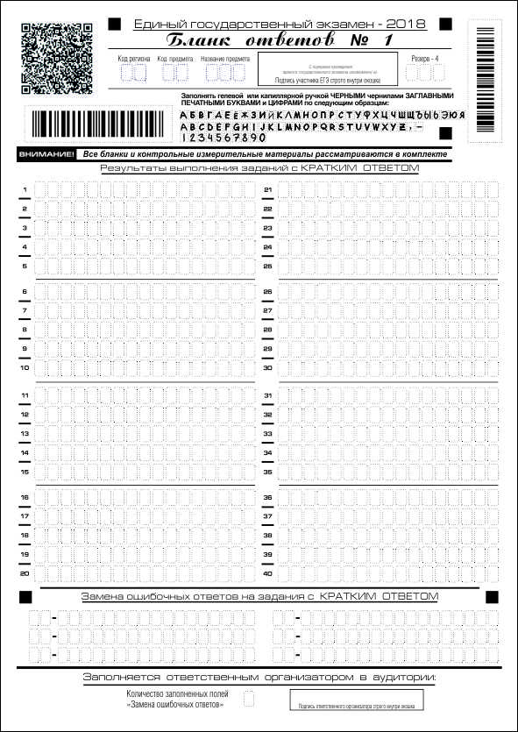
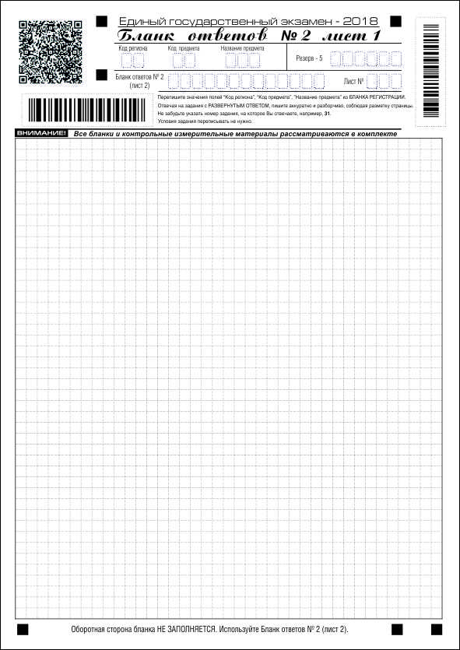
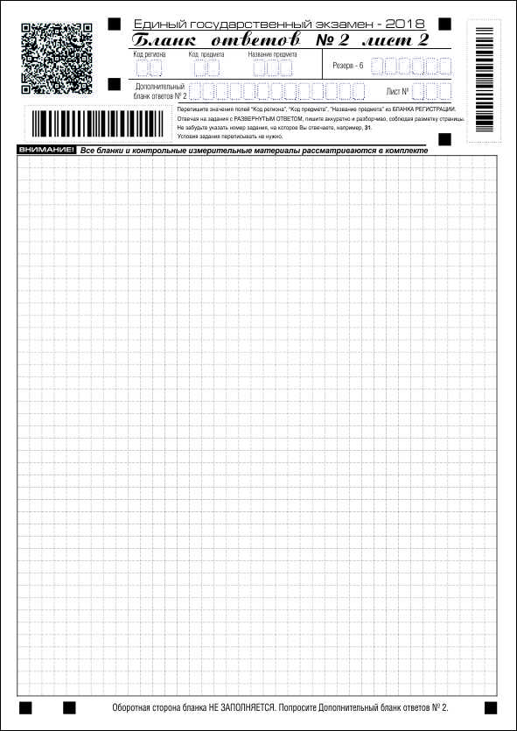
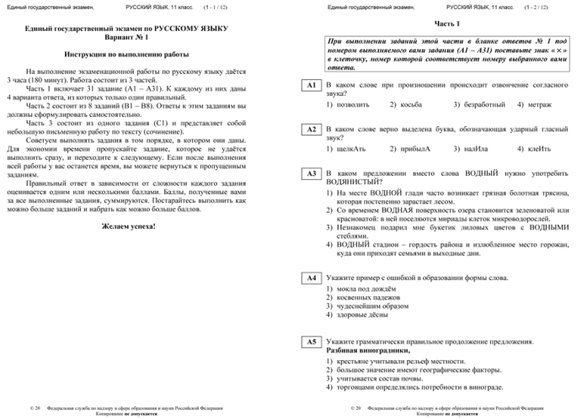
Состав индивидуального комплекта ЕГЭ
(печатается в аудитории)
Бланк регистрации
Бланк ответов №1
Бланк ответов №2 лист 1
Бланк ответов №2 лист 2
КИМ (несколько страниц)

Slide 13
Предметы ЕГЭ
Русский язык
Математика (базовый уровень ИЛИ профильный уровень)
Обществознание
Физика
Химия
Биология
География
История
Информатика и ИКТ
Иностранный язык
Литература

Slide 14
Предметы ЕГЭ
Для получения аттестата выпускники текущего года сдают обязательные предметы – русский язык и математику
Сдать можно любое количество предметов из списка

Slide 15
Результаты ЕГЭ
Выполненная экзаменационная работа оценивается в первичных баллах.
Количество первичных баллов за выполнение каждого задания можно узнать в спецификации КИМ по предмету.
Первичные баллы переводятся в тестовые, которые и устанавливают итоговый результат ЕГЭ по 100-балльной шкале.
Результаты ЕГЭ, сканы бланков, сканы сочинения можно по паспорту посмотреть на сайте ege.spb.ru
Результаты ЕГЭ каждого участника заносятся в федеральную информационную систему. Бумажных свидетельств о результатах ЕГЭ не предусмотрено.

Slide 16
Результаты ЕГЭ
Результаты, которые выпускник получит на ЕГЭ, можно будет использовать четыре года.
При поступлении абитуриенту могут быть добавлены дополнительные баллы (до 10) за отличный аттестат, особые достижения в учебе (научные конкурсы, олимпиады и т.д.), а также за высокие достижения в области спорта, участие в волонтерском движении.
Кроме того, дополнительные баллы можно получить и за ИС-11

Slide 17
Апелляция
Апелляция – это письменное заявление участника ЕГЭ либо о нарушении установленного порядка проведения ЕГЭ, либо о несогласии с результатами ЕГЭ.
Апелляция о нарушении установленного порядка проведения ЕГЭ подается в день экзамена после сдачи бланков ЕГЭ не выходя из ППЭ (в случае подтверждения факта нарушения установленного порядка проведения ЕГЭ результаты аннулируются, пересдача).
Апелляция о несогласии с результатами ЕГЭ подается в течение 2 рабочих дней после официального объявления индивидуальных результатов экзамена и ознакомления с ними участника ЕГЭ

Slide 18
Результаты рассмотрения апелляции
По результатам рассмотрения апелляции количество выставленных баллов может быть изменено как в сторону увеличения, так и в сторону уменьшения ,может остаться прежним.
Экзаменационная работа перепроверяется полностью, а не отдельная ее часть
Черновики, использованные на экзамене, в качестве материалов апелляции не рассматриваются.

Slide 19
Неудовлетворительный результат
Если выпускник текущего года получает результат ниже минимального количества баллов по одному из обязательных предметов (русский язык или математика), то он может пересдать этот экзамен в этом же году в резервные дни.
Если выпускник текущего года получает результаты ниже минимального количества баллов и по русскому языку, и по математике, он сможет пересдать ЕГЭ только в сентябре 2022г.Математика в сентябре предусмотрена только базовая.
Таким образом, выпускнику вместо аттестата должна быть выдана справка об обучении в школе
В случае если участник ЕГЭ не получает минимального количества баллов ЕГЭ по выбранным предметам, пересдача ЕГЭ для таких участников ЕГЭ предусмотрена только через год.

Slide 20
Итоговое сочинение
Статус работы
Это выпускное сочинение. Обязательно для всех выпускников: окончить школу без него нельзя.
Оценивание
Зачёт — незачёт. В школе баллы не выставляются. Для окончания школы нужно получить за работу зачёт. Только зачёт за сочинение будет пропуском к остальным экзаменам. Кто не справится с сочинением, к другим экзаменам не допускается.
В некоторых ВУЗах даются дополнительные баллы за итоговое сочинение. Но проверяют его преподаватели ВУЗа по другим критериям. Узнать их можно на сайте ФИПИ, у учителей литературы или у меня, и ориентироваться на эти критерии при написании итогового сочинения.

Slide 21
Проведение итогового сочинения
Итоговое сочинение проводится в школе
Вход с 9-00
Начало инструктажа в 9-45
В случае опоздания к сочинению допускается, но инструктаж не проводится
Разрешается вносить в аудиторию паспорт и ручку (гелевую или капиллярную с черными чернилами)

Slide 22
Запрещается на итоговом сочинении:
наличие электронно-вычислительной техники
наличие любых средств связи
наличие фото, аудио и видеоаппаратуры
наличие любых справочных материалов
наличие письменных заметок или иных средств хранения и передачи информации
использование собственных орфографических словарей
использование текстов литературного материала

Slide 23
В случае нарушения порядка проведения
Составляется акт об удалении участника сочинения
Работа не проверяется и не оценивается
В случае досрочного завершения по уважительной причине
Составляется акт о досрочном завершении по объективным причинам
Работа не проверяется и не оценивается
Повторный допуск

Slide 24
ПРОВЕРКА ИТОГОВОГО СОЧИНЕНИЯ
Проверка осуществляется однократно одним экспертом - членом школьной комиссии.
Сочинение оценивается по ДВУМ ТРЕБОВАНИЯМ и ПЯТИ КРИТЕРИЯМ.
Требования:
1. Объем не менее 250 слов (рекомендовано 350)
2. Самостоятельность написания.
В случае незачета хотя бы по одному из требований ставится незачет за всю работу

Slide 25
Критерии оценивания итогового сочинения
Соответствие теме
Аргументация. Привлечение литературного материала
Если по ОДНОМУ ИЛИ ДВУМ этим критериям незачет, то и за всю работу незачет.
3.Композиция и логика рассуждений
4.Качество письменной речи
5. Грамотность
Для получения зачета по сочинению достаточно зачета хотя бы по одному из критериев 3 - 5

Slide 26
Полезные ссылки
На каких сайтах можно получить более подробную информацию о ЕГЭ?
http://www.edu.ru/ (федеральный портал «Российское образование»)
http://fipi.ru/ (Федеральный институт педагогических измерений)
http://obrnadzor.gov.ru/ (Рособрнадзор)
http://www.ege.spb.ru/
(Официальный информационный портал ГИА выпускников 9 и 11 классов в Санкт-Петербурге)

Slide 27
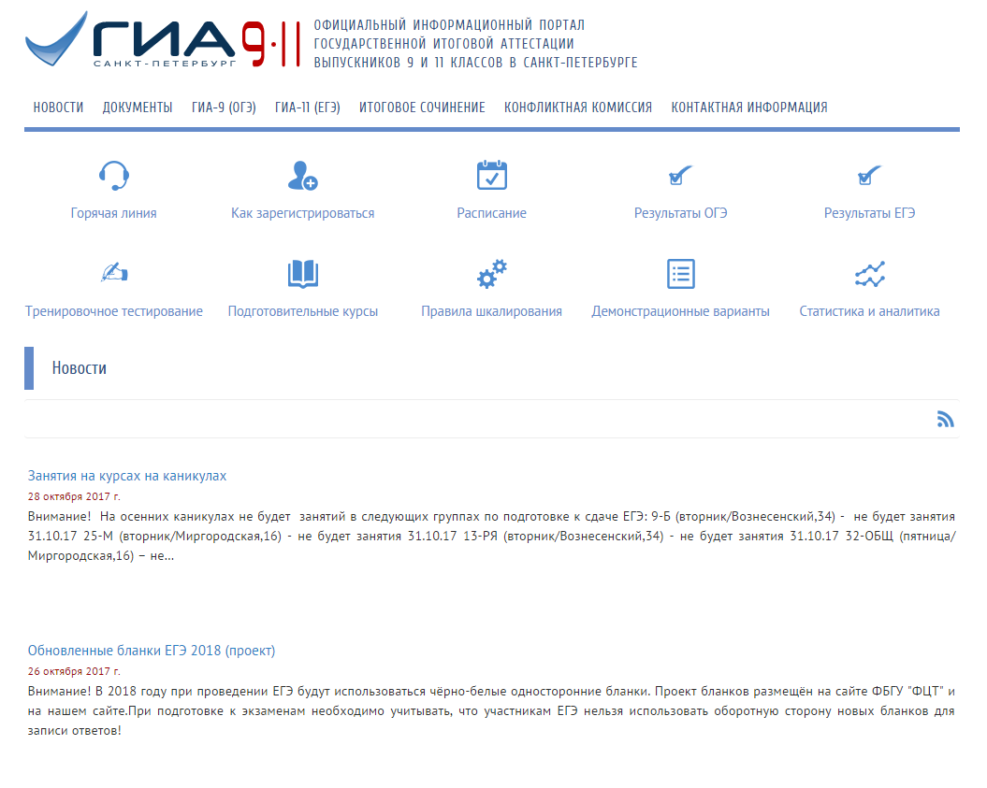
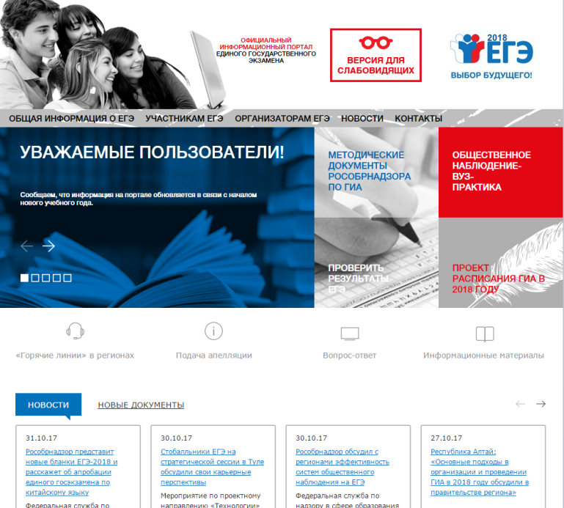
Полезные ссылки

